Slide 1
数字逻辑设计
第8章 脉冲波形的产生与整形

Slide 2
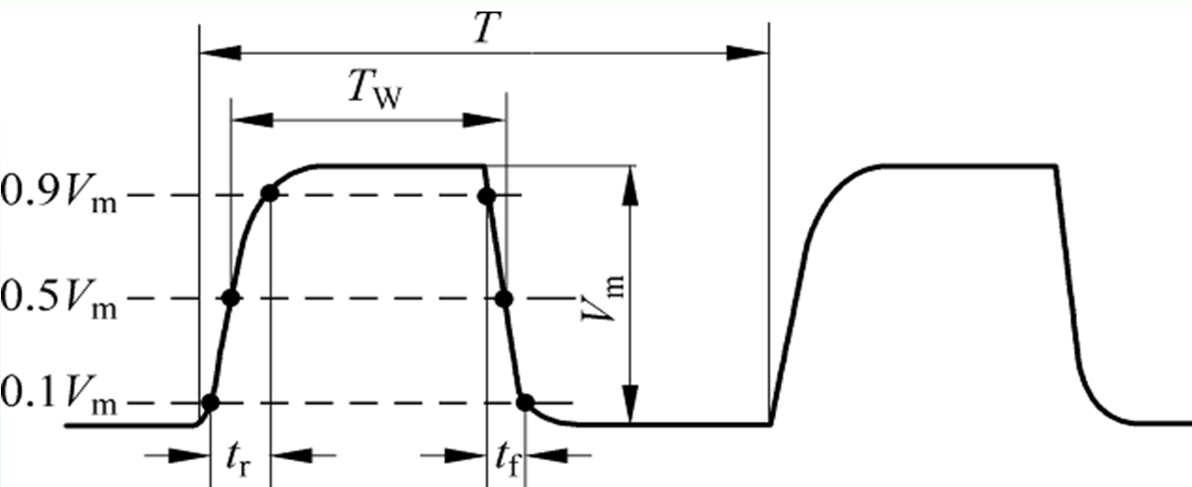
§8.1 概述
一、获取矩形脉冲的方法
脉冲波形发生电路。
称为多谐振荡器。
脉冲波形整形电路。
利用整形电路把周期性变化的波形变换为符合要求的矩形脉冲。
二、矩形脉冲的主要参数
脉冲周期
脉冲宽度
脉冲幅度
上升时间
下降时间
占空比 :
Notes:
脉冲周期T-周期重复的脉冲序列中，两个相邻脉冲之间的时间间隔。有时也用其倒数频率f来表示。
脉冲幅度Vm-脉冲电压的最大变化幅度。
脉冲宽度tW-从脉冲前沿到达0.5vM起，到脉冲到达后沿0.5vM为止的一段时间。
上升时间-脉冲上升沿从0.1到0.9vM所需要的时间。
下降时间-脉冲下降沿从0.9到0.1所需要的时间。

Slide 3
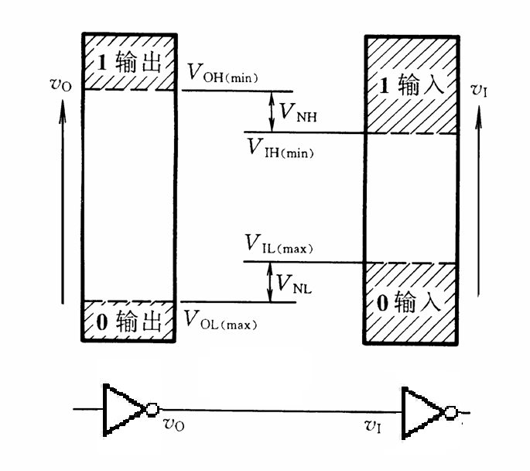
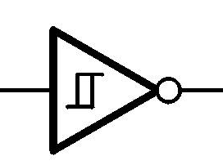

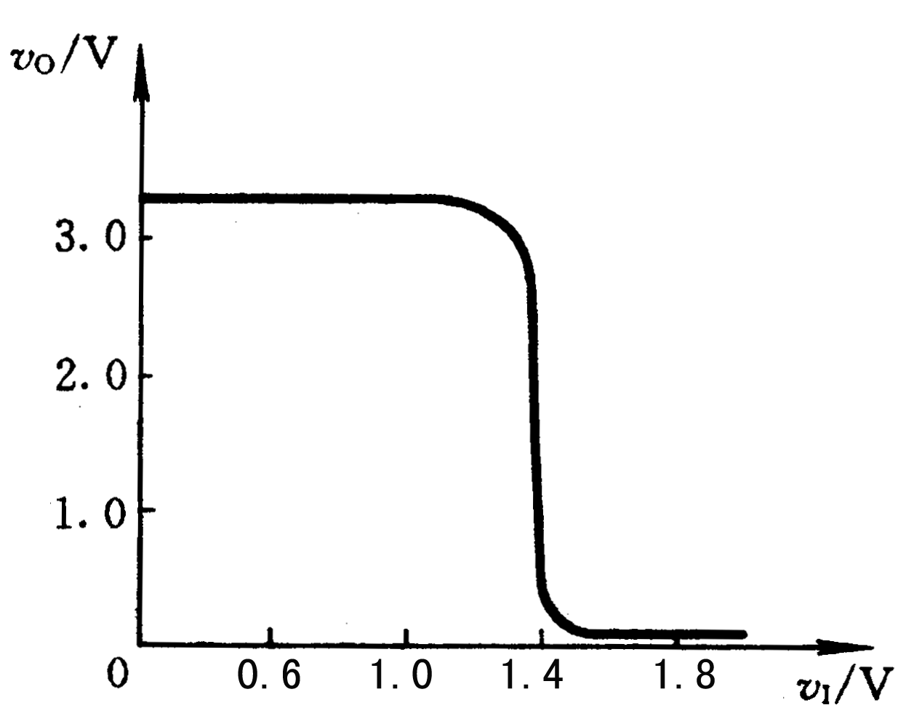
三、施密特触发器（一种特殊的数字传输门）
§8.1 概述
1. 工作特点
有两个阈值电压
---滞回特性
v_{o}/V
V_{T -}
V_{T+}
v_{I}/V
V_{T}
输入从低电平上升的过程中，输出发生状态转换时对应的输入电平，称为正向阈值电压 (V_{T+})。
输入从高电平下降的过程中，输出发生状态转换时对应的输入电平，称为负向阈值电压为 (V_{T -}) 。
回差电压：Δ V_{T} = V_{T+} - V_{T -}

Slide 4
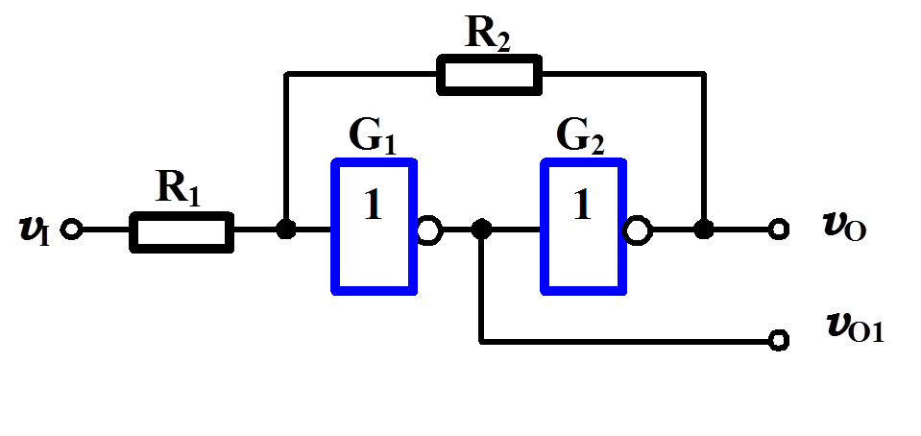
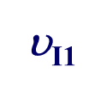


2.门电路构成的施密特触发器

Slide 5
υ_{o}
υ_{I1}
当v_{I1}=0， = 0V
v
v
O
/V
O
V
OH
≈
V
DD
10
8
(1) υ_{I}上升
只要υ _{I1} <V_{TH}，则保持 =0V
B
υ
6
O
4
υ_{I 1}
(2)当 =V_{TH}，电路发生正反馈 ：
2
0
2
4
6
8
10
V_{TH}
v
I
/V
正向阈值电压 (V_{T+}): υ_{I} 值在增加过程中，使输出电压产生跳变时所对应υ_{I} 的值。
0
1
0
v_{I1}

Slide 6
(3) υ_{I1} V_{TH}电路,维持 不变
υ
=V_{OH}
O
υ_{I1}
,只要υ_{I1} > V_{TH}，
υ_{o}
(4)当υ_{I}下降, 也下降
则保持 =V_{OH}
υ_{I1}
当 =V_{TH}，电路产生如下正反馈 ：
v_{I1}

Slide 7
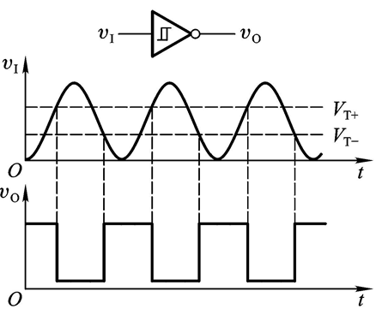
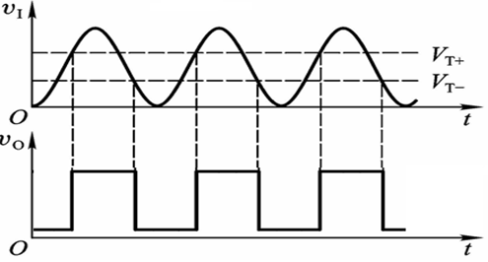
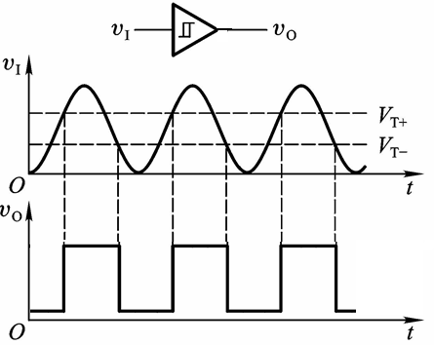
3. 施密特触发器的应用
§8.1 概述
（1）波形变换
将周期性变化的波形转换为矩形脉冲。
反相变换
同相变换
Notes:
反相变换：输入和输出的高低电平是反相的
利用施密特触发器状态转换过程的正反馈作用，可以将边沿变化缓慢的周期性信号变换为边沿很陡的矩形脉冲。
同相变换：输入和输出的高低电平时同相的

Slide 8
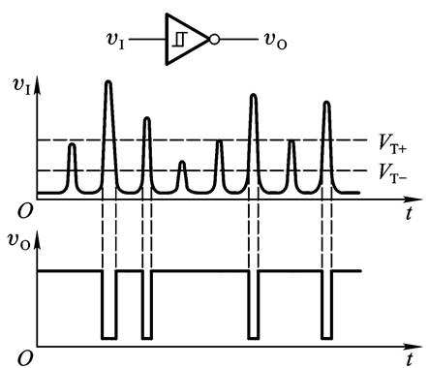
§8.1 概述
（2）脉冲鉴幅
将幅度大于 V_{T+} 的脉冲信号选出。

Slide 9

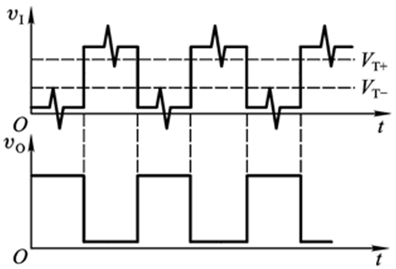
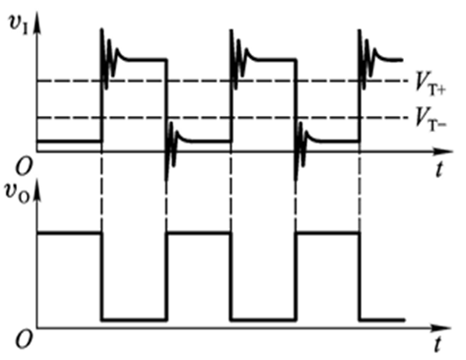
§8.1 概述
（3）脉冲整形
将畸变的或边沿不理想的矩形波变为边沿陡峭的矩形波。

Slide 10
四、单稳态触发器
§8.1 概述
1. 工作特点
电路有稳态和暂稳态两个不同的工作状态。
在外界触发脉冲作用下，能从稳态翻转到暂稳态，暂稳态维持一段时间以后，电路能自动返回稳态。
暂稳态维持时间的长短取决于电路自身参数，与外界触发脉冲无关。
v_{I}
v_{I}
单稳态
触发器
v_{o}
t
v_{o}
暂稳态
稳态
t
t_{W}

Slide 11
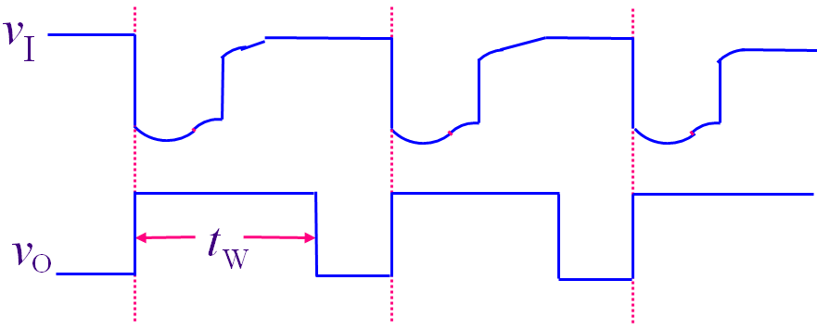
2. 单稳态触发器的应用
§8.1 概述
（1）脉冲整形
单稳态触发器能够把输入的不规则脉冲信号v_{I}，整形为具有一定幅度和一定宽度的标准矩形脉冲v_{O}。v_{O}的幅度取决于单稳态电路输出的高、低电平，宽度t_{W}决定于电路元件的参数。
v_{I}
单稳态
触发器
v_{o}

Slide 12
（2）脉冲延时
§8.1 概述
脉冲延时电路一般要用两个单稳态触发器完成。延时时间为t_{W1}，它决定于第一级单稳态触发器的定时元件。
u_{I}
u₀
1
1
（t_{W1}）
（t_{W2}）

Slide 13
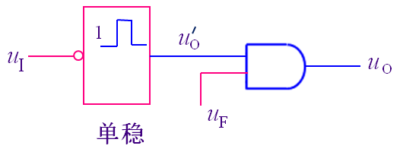
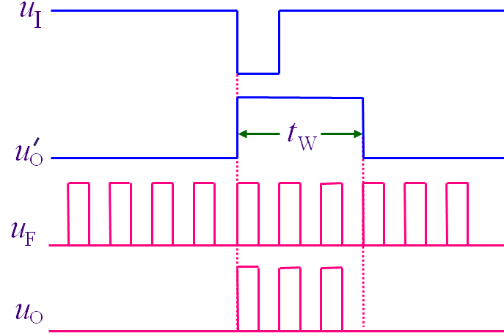
（3）定时
§8.1 概述
由于单稳触发器可产生宽度为t_{W}的矩形脉冲，利用这个矩形脉冲去控制某电路使它在t_{W}的时间内动作或不动作，这就是单稳态触发器的定时作用。定时时间为t_{W}，可通过调节定时元件来调节定时时间。

Slide 14
五、多谐振荡器
§8.1 概述
多谐振荡器是一种常用的脉冲信号产生电路。
1. 工作特点
无稳态，具有两个暂稳态。
自激振荡器－－在接通电源后，不需外加触发信号，便能自动产生矩形脉冲。
矩形波中除基波外，还含有丰富的高次谐波－－称为多谐振荡器。
v_{o}
暂稳态
暂稳态
暂稳态
暂稳态
t

Slide 15
2. 石英晶体多谐振荡器简介
§8.1 概述
多谐振荡器可以由多种电路结构实现，但往往存在频率稳定性差的弱点。在振荡电路中加入石英晶体 ，可以起到稳频的作用，称为石英晶体振荡器。
X
当频率为谐振频率f₀时，石英晶体的等效阻抗最小，信号最容易通过，而其它频率信号均被衰减掉。
－－晶体的选频特性极好。
0
f
0
f
f₀只与晶体的材料、几何形状和尺寸大小有关， 而与电路中的R、C数值无关。
－－输出频率稳态性很高。
石英晶体的符号和电抗频率特性

Slide 16
§8.2 555定时器及其应用
555定时器是一种多用途的数字—模拟混合集成电路，因为其内部有3个精密的5KΩ电阻而得名。
双极型产品：最后数码为555， 如5G555。
产品型号
CMOS型产品：最后数码为7555，如CC7555。
构成施密特触发器
实际应用
构成单稳态触发器
构成多谐振荡器

Slide 17
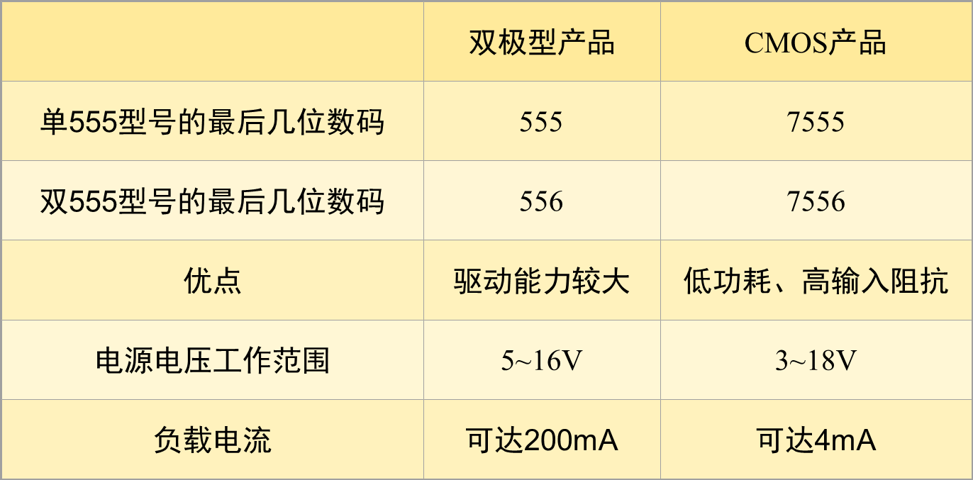
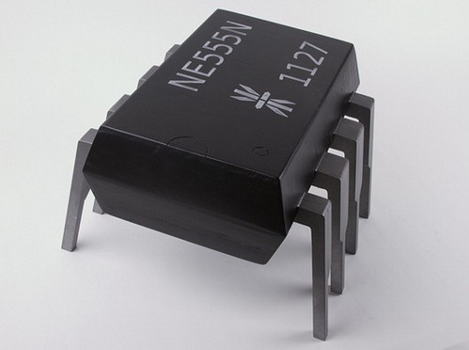

Slide 18
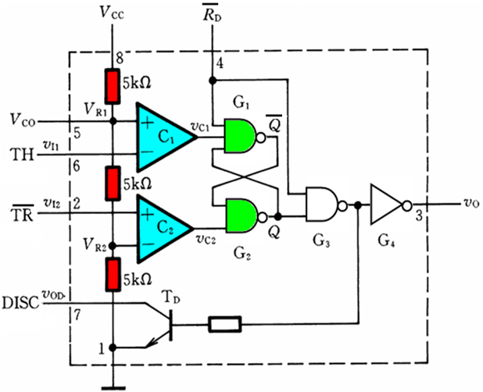
一、555定时器的电路结构与引脚功能
§8.2 555定时器及其应用
电压比较器
输入阻抗高，输入电流≈0。
V+＞V-，输出为高电平“1”；
V+＜V-，输出为低电平“0”。
电源端
清零端
电压控制端
基本RS触发器
R
阈值端
S
触发端
分压器
放电三极管
输出端
输出缓冲器
5脚悬空时， ， ；
放电端
5脚外接控制电压V_{CO}时， 。
当5脚不加控制电压时，通常经过一个0.01µF的电容接地，以抑制干扰。
接地端

Slide 19

二、555定时器的基本功能
§8.2 555定时器及其应用
1
GND
V_{CC}
8
2
TR
DISC
7
3
V_{O}
TH
6
4
R_{D}
V_{CO}
5
输入
RS触发器
输出
v_{i1}
v_{i2}
v_{C1} v_{C2}
u_{O}
VT
0
×
×
0
导通
× ×
1
1 0
1
截止
1
1 1
不变
不变
1
0 1
0
导通
1
0 0
1
截止

Slide 20
§8.2 555定时器及其应用
从555定时器的功能表可以看出：
555定时器有两个阈值电平，分别是1/3VCC和2/3VCC；
2. 输出端为低电平时三极管TD导通， 7脚输出低电平；输出端为高电平时三极管TD截止， 如果7脚接一个上拉电阻， 7脚输出为高电平。所以当7脚接一个上拉电阻时，输出状态与3脚相同。

Slide 21
三、脉冲产生电路的暂态分析
§8.2 555定时器及其应用
脉冲波形产生与整形电路多是由RC充放电电路构成的。
C
V_{C} ( t )
V_{C} ( ∞ )
V_{C} ( t )
E
S
R
E
V_{C} ( 0 )
0
t
① 开关闭合的一瞬间，电容器上电压不能突变，满足开关定理V_{C}(0₊)=V_{C}(0₋)。
② 充电暂态过程结束后，流过电容器的电流i_{C}(∞)为0，即电容器相当于开路。

Slide 22
§8.2 555定时器及其应用
③ 电路的时间常数τ =RC，τ决定了暂态时间的长短。根据三要素公式，可以得到电压随时间变化的方程为 :
④令V_{C}(t_{W})=V_{T}，则从暂态过程的起始值V_{C}(0₊)变到V_{T}所经历的时间t_{W}可用下式计算：
V_{C} ( t )
V_{C} ( ∞ )
E
V_{C} ( 0 )
t_{W}
0
t

Slide 23
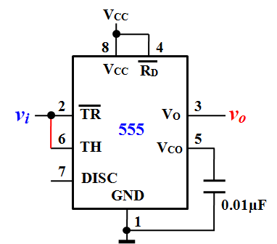
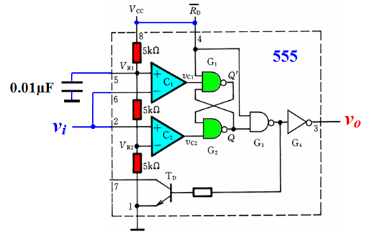
四、555定时器的应用
§8.2 555定时器及其应用
1. 用555定时器构成施密特触发器
v_{o}/V
V_{OH}
正向阈值电压 :
负向阈值电压 :
回差电压：Δ V_{T} = V_{T+} - V_{T -}
V_{OL}
v_{i}/V

Slide 24
例： 555构成的施密特触发器的输入波形如下图所示，试画出其输出波形。
u_{i}
2V_{CC}/3
1V_{CC}/3
0
t
u_{O}
0
t
施密特触发器的主要用于对输入波形的整形。上图表示的是将三角波整形为方波,其它形状的输入波形也可以整形为方波。

Slide 25
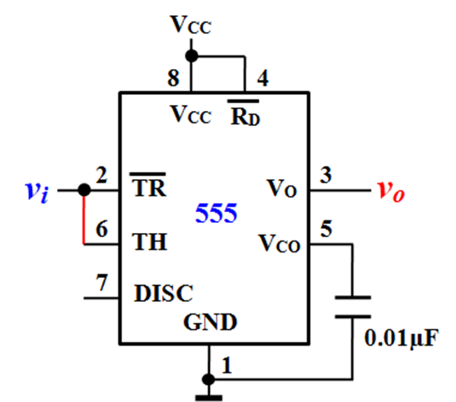
练习：由555定时器构成的电路如图所示，如果输入为下图所示的波形，画出对应输出的波形

Slide 26
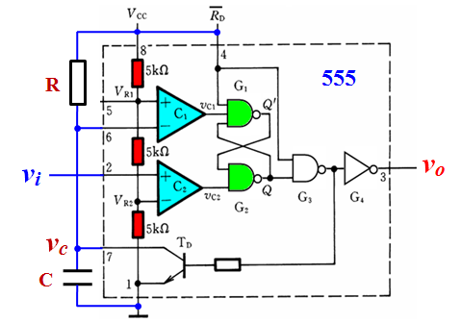
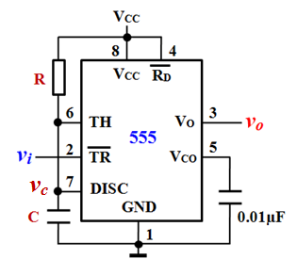
2. 用555定时器构成单稳态触发器
§8.2 555定时器及其应用
v_{i}
电路的稳态 ---“0”。
t
电路的暂稳态 ---“1”。
v_{c}
输出脉冲宽度
t
v_{o}
t_{W}
t
Notes:
如果没有触发信号时Vi处于高电平，那么稳态时这个电路一定处于Vc1=Vc2=1、Q=0，Vo=0的状态。
假设通电后Q=0，则TD导通，Vc约等于0，Vo=0.
通电后Q=1，TD一定截止，电源VCC便经过电阻向电容C充电。当冲到Vc等于三分之二VCC时，Vc1变为0，Q为0。同时，TD导通，电容C经过TD快速放电，，使Vc约等于0.
此后由于Vc1=Vc2=1，Q保持0状态不变，输出Vo也稳定的保持在0.

Slide 27
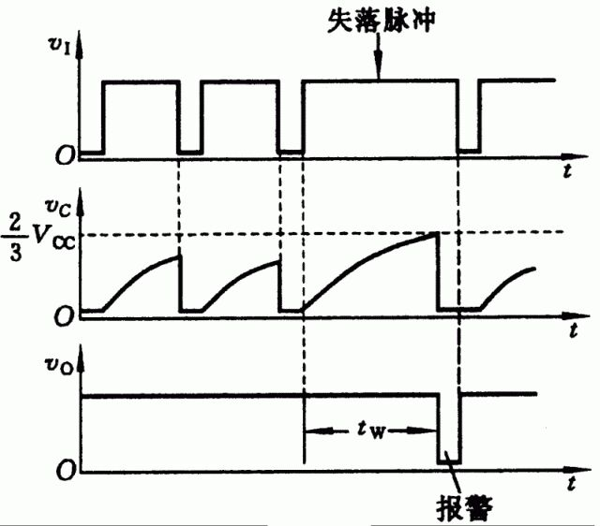
§8.2 555定时器及其应用
◇单稳态触发器的应用
★可重复触发的单稳态触发器：
失落脉冲
V
CC
R
4
8
PNP管
7
555
3
6
2
5
1
C
C
5
该电路有何作用？
报警！！
电容C经三极管放电，可作为失落脉冲检出电路，对机器的转速或人体的心律（呼吸）进行监视，当机器的转速降到一定限度或人体的心律不齐时就发出报警信号。

Slide 28
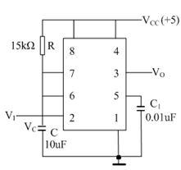
练习：用集成电路定时器555构成的电路和输入波形V_{I}如图所示，试画出所对应的电容上电压V_{C}和输出电压V_{O}的工作波形，并求暂稳宽度t_{W}

Slide 29
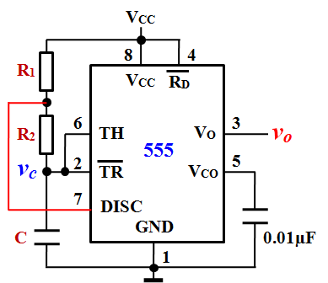
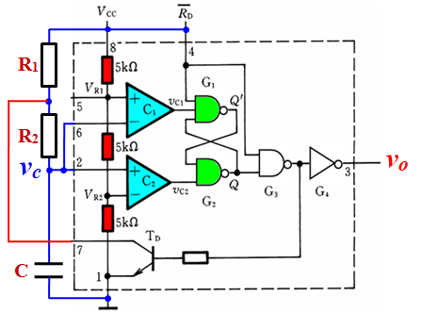
3. 用555定时器构成多谐振荡器
§8.2 555定时器及其应用
v_{c}
0
t
v_{o}
T₁
T₂
0
t
T

Slide 30
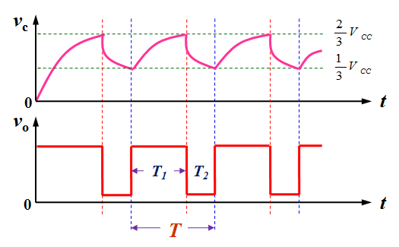
多谐振荡器的参数计算
§8.2 555定时器及其应用
②电容放电时间T₂
①电容充电时间T₁
③振荡周期T与振荡频率 f
④输出波形占空比 q

Slide 31
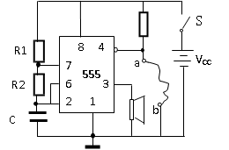
练习：图示为一个防盗报警电路，a、b两端被一细铜丝接通，此铜丝置于小偷必经之处。当小偷闯入室内将铜丝碰断后，扬声器即发出报警声（扬声器电压为1.2V，通过电流为40mA）。（1）试问555定时器接成何种电路？（2）简要说明该报警电路的工作原理。（3）如何改变报警声的音调？

Slide 32
本章小结
1. 熟练掌握单稳态触发器、施密特触发器和多谐振荡器的工作特点，了解其应用。
2. 正确理解555定时器的电路结构与引脚功能。
3. 重点掌握由555定时器构成的单稳态、施密特触发器及多谐振荡器的输出波形图及一些参数的计算。

